Slide 1
מחולל הכישופים
ברוכים הבאים למחולל הכישופים!
באתר זה תוכלו ליצור אובייקטים עיצוביים מותאמים אישית לדפי SP באמצעות קוד HTML שניתן להדביק בדף ללא התעסקות עם כתיבת קוד כלל.
המערכת מספקת פתרון יעיל ואיכותי המאפשר עיצוב אתר ברמה גבוהה.
הבא

Slide 2
תוכן עניינים
הסבר על דף הבית
איך להוסיף כישוף לאתר שלכם
טעויות ותקלות נפוצות
טיפים
מחולל התמונות

Slide 3
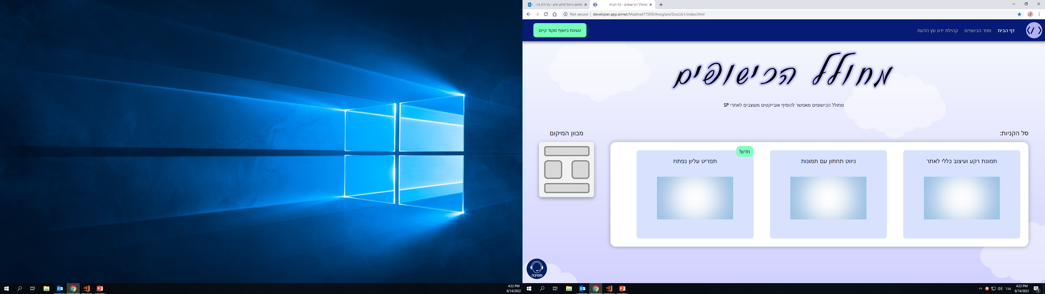
תוכן עניינים
הסבר על דף הבית
לחצו על כל מלבן להסבר על החלק
תוכן עניינים

Slide 4
תוכן עניינים
הסבר על דף הבית
קישור לקהילת הידע של עץ הדעת
דף הבית של מחולל הכישופים
מצגת הסבר מלאה על מחולל הכישופים
חזור
הבא

Slide 5
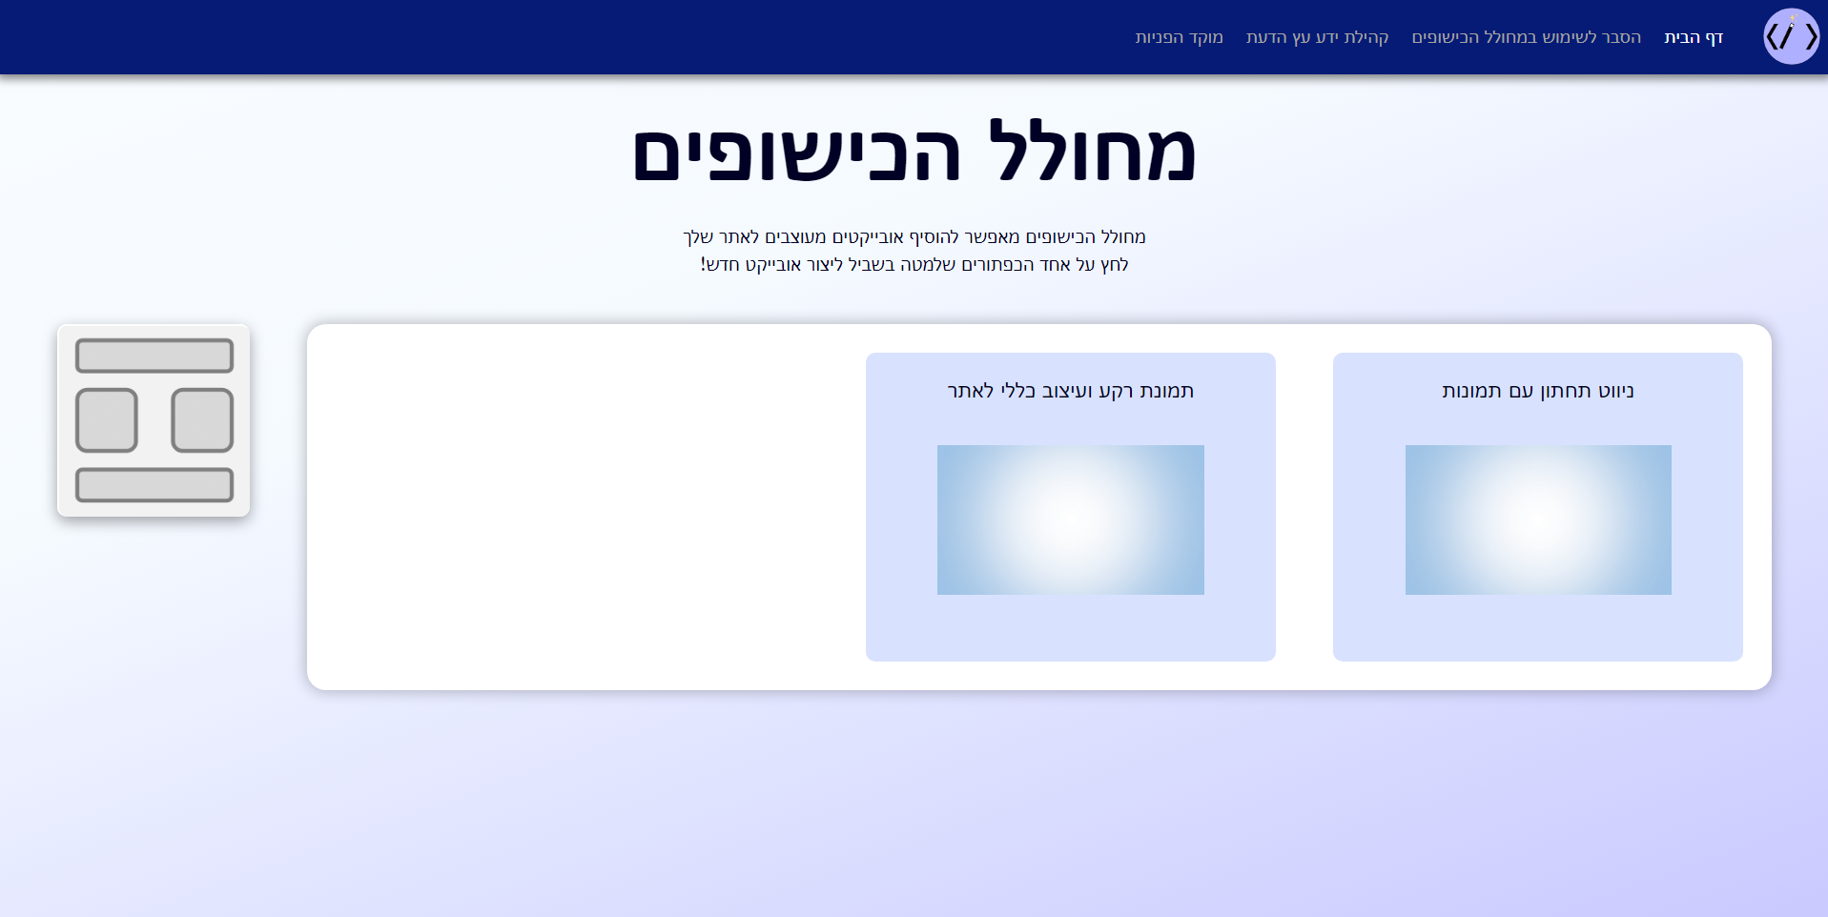
תוכן עניינים
הסבר על דף הבית
בחלק זה של הדף יהיו כל סוגי האובייקטים (כישופים) שאפשר להכניס לאתר,
בעת לחיצה עליהם תגיעו לדף אחר בו יהיו כל ההגדרות הרלוונטיות של הכישוף.
חזור
הבא

Slide 6
תוכן עניינים
הסבר על דף הבית
זה מכוון המיקום שבו יוצג המקום האידיאלי שאליו כדאי להוסיף את אותו כישוף בתוך האתר שלכם, כלומר, איפה ניתן לשים את הכישוף
הבא

Slide 7





תוכן עניינים
הסבר על דף הבית
אזור עליון
אזור תחתון
עיצוב כללי (ניתן לשים בכל מקום בדף) לדוגמא: עיצוב רקע
צד שמאל (תוכן משני)
צד ימין (תוכן ראשי)
חזור
הבא

Slide 8
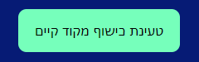
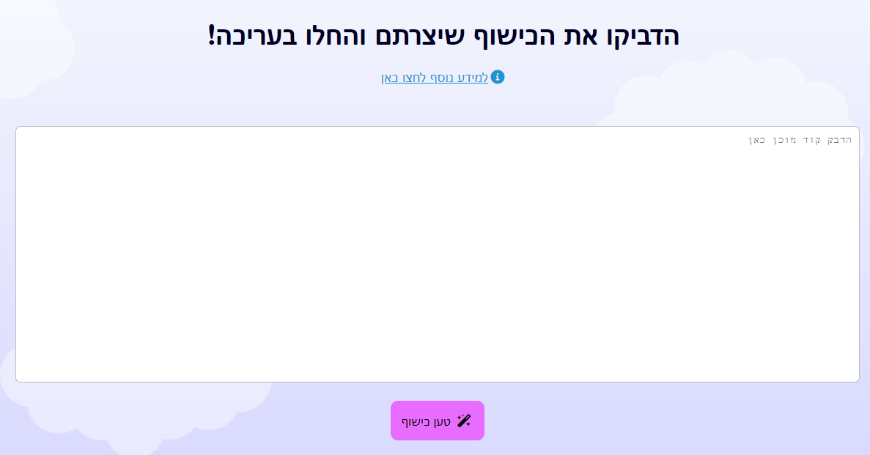
תוכן עניינים
הסבר על דף הבית
כפתור "טעינת כישוף מקוד קיים" יעביר אתכם לדף בו אפשר להדביק כישוף שכבר הכנתם בעבר, ולהמשיך לערוך אותו.
חזור
הבא

Slide 9
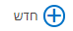

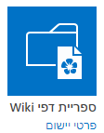
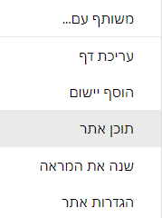
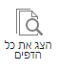
איך להוסיף כישוף לאתר שלכם
איך להוסיף דף לאתר שלכם
איך לפתוח דף חדש באתר בצורה נכונה:
4. "חדש"
3. בתוך היישום
"דף" -> "הצג את כל הדפים"
2. במידה ואין לנו,
נפתח יישום של דפי Wiki
1. ניכנס לתוכן האתר
הבא

Slide 10
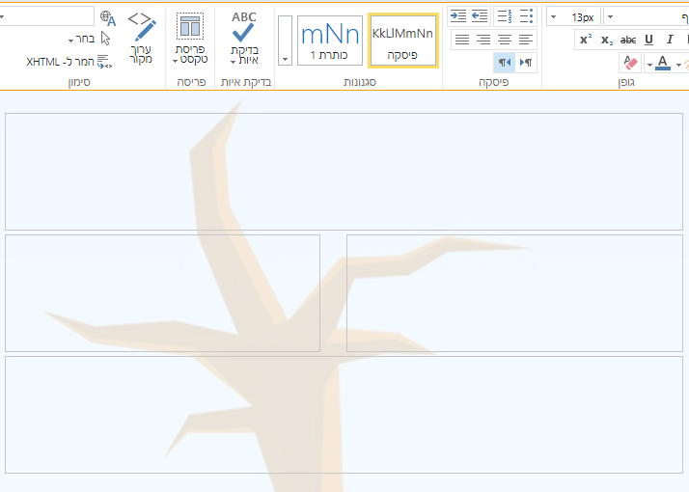
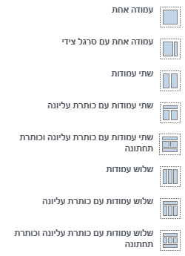
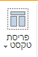
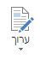
איך להוסיף כישוף לאתר שלכם
איך להוסיף דף לאתר שלכם
איך לשנות פריסת טקסט בדף:
4. כעט ניתן לשים WP בכל חלק בדף שנרצה
3. כאן תוכלו לבחור מבין
פריסות הדף של SP
2. "פריסת טקסט"
1. "דף" -> "ערוך"
המלצה שלנו,
(מכוון המיקום מורה על
מיקום בפריסה זו)
הבא

Slide 11
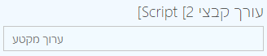
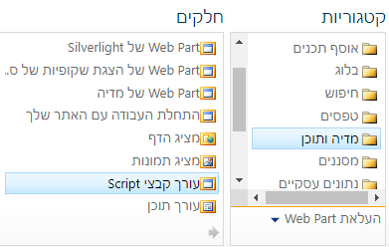
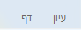
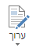
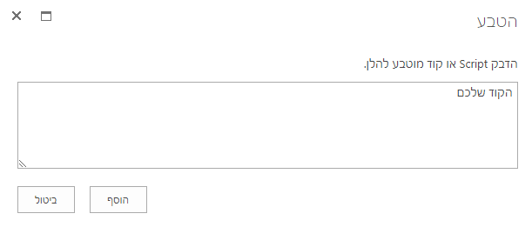

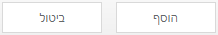
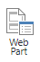
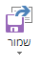
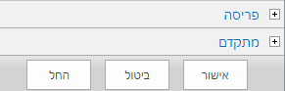
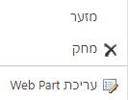
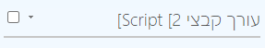
לאחר שהעתקנו את הקוד המוכן, כדי להוסיף את הכישוף לדף שנרצה, נבצע את השלבים הבאים:
איך להוסיף כישוף לאתר שלכם
8. נלחץ "ערוך מקטע"
5. תחת קטגוריות, נלחץ על "מדיה ותוכן" ולאחר מכן "עורך קבצי Script"
1. נלחץ על כפתור "דף" בצד ימין למעלה של הדף
2. נלחץ על כפתור "ערוך"
9. בחלונית הטקסט נוסיף את הקוד שקיבלנו ונלחץ על "הוסף"
3. נלחץ "הוסף"
6. נלחץ "הוסף"
“Web Part” .4
10. נלחץ "אישור" -> "שמור"
7. על גבי הWP שנוצר, נלחץ על הפקד -> עריכת Web Part
הבא

Slide 12
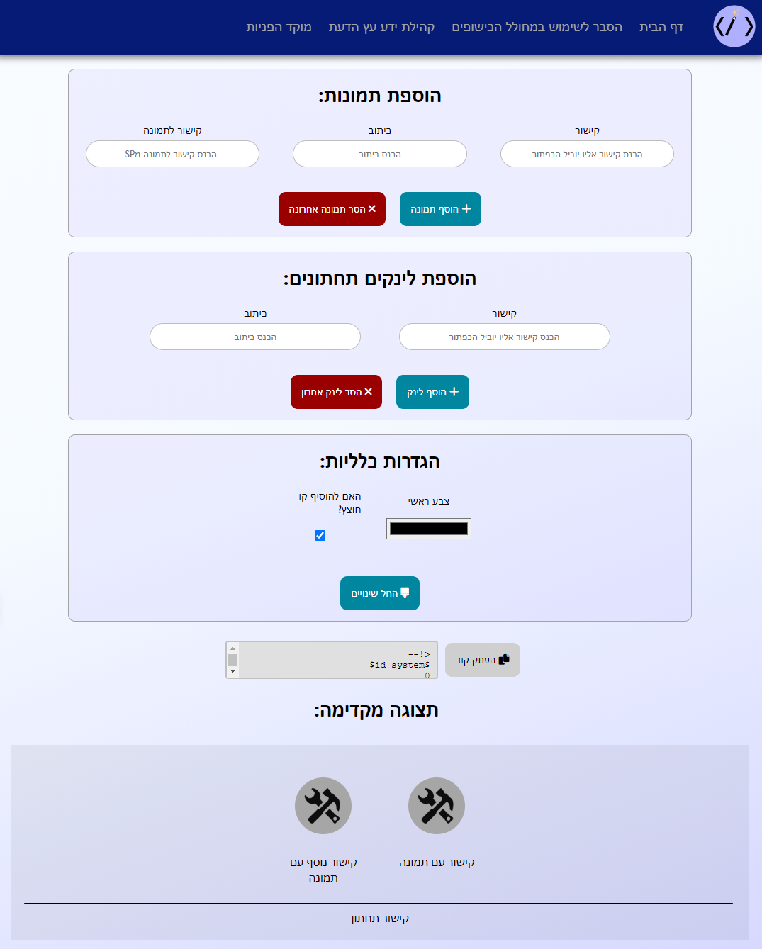
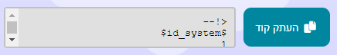
איך להוסיף כישוף לאתר שלכם
איך להוסיף כישוף לאתר שלכם
כאשר נפתח כישוף, יעלה דף ובו ניתן להזין את כל ההגדרות של אותו כישוף.
כאשר מדובר בהוספה של אובייקט, יש למלא את כל ההגדרות ורק לאחר מכן ללחוץ על "הוסף".
בתחתית הדף תוצג תצוגה מקדימה של אותו כישוף.
לאחר שנסיים למלא את כל ההגדרות, נוכל ללחוץ על כפתור "העתק קוד" שמופיע ליד תיבת הטקסט, כפתור זה מעתיק באופן אוטומטי את הקוד כך שנוכל להדביק אותו באתר.
הבא

Slide 13
תוכן עניינים
טעויות ותקלות נפוצות
מופיעה תמונה בכישוף שלי שלא אני שמתי
מופיעה לי חלונית "ודא שכל השדות מלאים!"
תוכן עניינים

Slide 14

תוכן עניינים
טעויות ותקלות נפוצות
מופיעה תמונה בכישוף שלי שלא אני שמתי:
רוב הסיכויים שהתמונה המדוברת היא זו,
תמונה זו מצביעה על כך שהקישור ששמתם בתמונה לא תקין.
הפתרון:
וודאו שהלינק ששמתם בשדה "קישור לתמונה" מוביל לתמונה אמיתית ותקינה מתוך אתר ה-SP שלכם
חזור
הבא

Slide 15
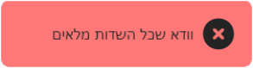
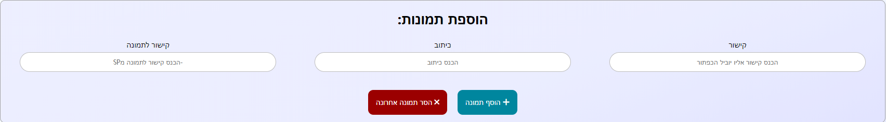
תוכן עניינים
טעויות ותקלות נפוצות
מופיעה לי חלונית "ודא שכל השדות מלאים!":
אם מופיעה לכם חלונית "ודא שכל השדות מלאים" כנראה שלא מילאתם את כל השדות במלבן שבו לחצתם על "הוסף..."
הפתרון:
לפני שאתם לוחצים על "הוסף..." בדקו שכל השדות (באותו מלבן כהה),
מלאים בכל השדות הנכונים
חזור
הבא

Slide 16
איך להוסיף כישוף לאתר שלכם
איך להוסיף כישוף לאתר שלכם
כאשר נפתח כישוף, יעלה דף ובו ניתן להזין את כל ההגדרות של אותו כישוף.
כאשר מדובר בהוספה של אובייקט, יש למלא את כל ההגדרות ורק לאחר מכן ללחוץ על "הוסף".
בתחתית הדף תוצג תצוגה מקדימה של אותו כישוף.
לאחר שנסיים למלא את כל ההגדרות, נוכל ללחוץ על כפתור "העתק קוד" שמופיע ליד תיבת הטקסט, כפתור זה מעתיק באופן אוטומטי את הקוד כך שנוכל להדביק אותו באתר.
הבא

Slide 17
תוכן עניינים
טיפים
בקרוב
תוכן עניינים

Slide 18
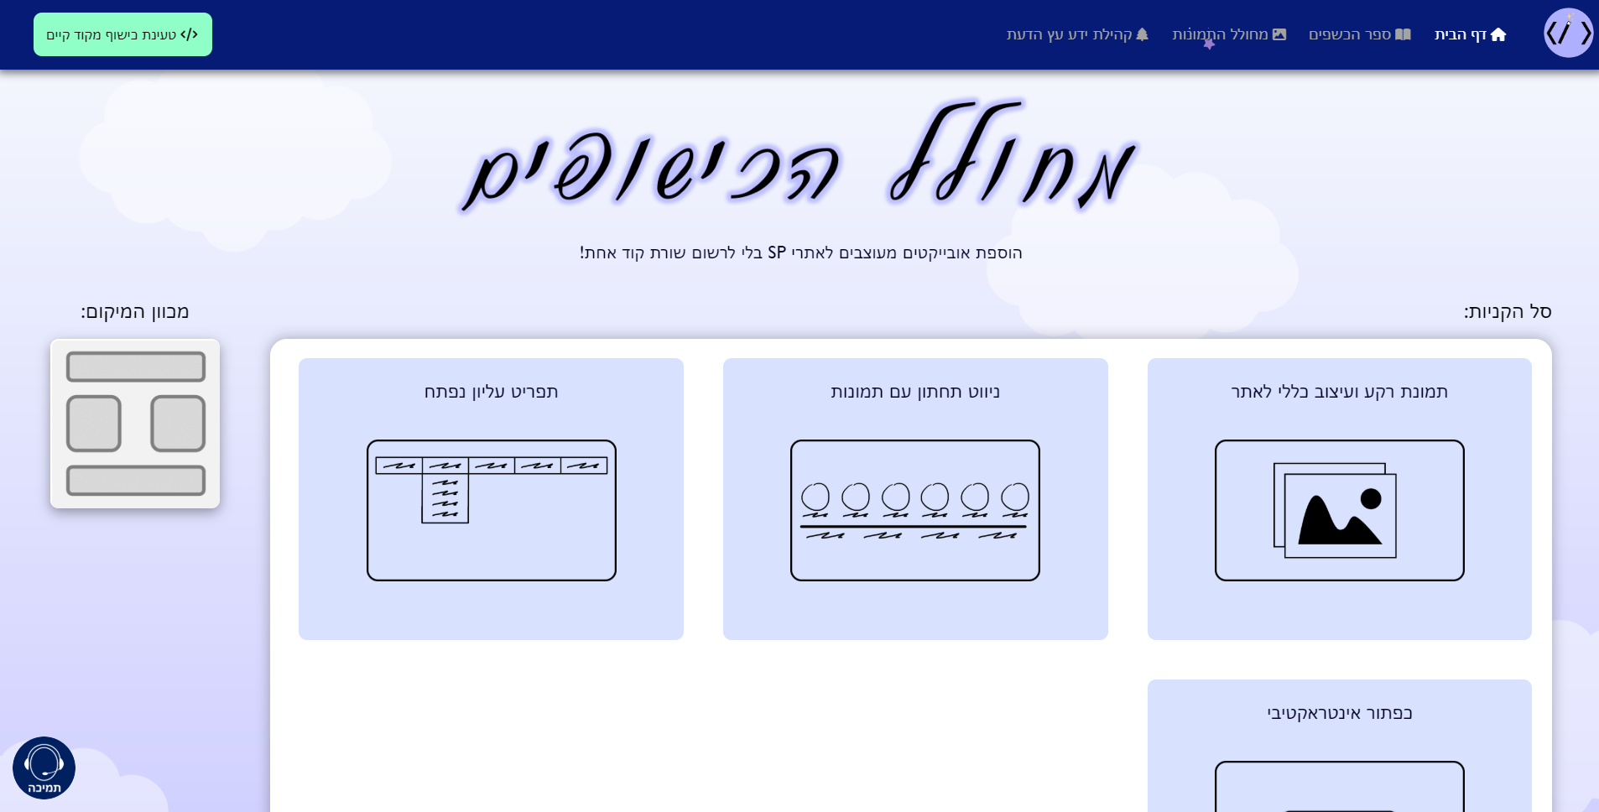
תוכן עניינים
מחולל התמונות
תוכן עניינים

Slide 19
תוכן עניינים
מחולל התמונות
בכדי לעצב את האתר שלנו בעזרת מחולל הכישופים נרצה להשתמש בתמונות שעיצבנו, בדרך כלל בעזרת Power Point. בכדי להקל על השימוש במחולל הכישופים, פותח מחולל התמונות.
המחולל עוזר לנו לעצב את התמונות שבהן נשתמש במחולל הכישופים, בעזרת מאגר האייקונים שבמערכת, בצורה קלה יותר ומרוכז במקום אחד.
תוכן עניינים

Slide 20
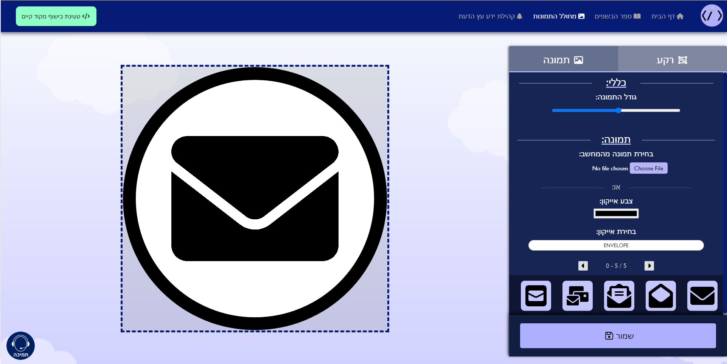
תוכן עניינים
מחולל התמונות
כאשר נפתח את מחולל התמונות, יעלה דף ובו ניתן להזין את כל ההגדרות של התמונה.
נבחר אייקון מהמאגר או מהמחשב , נשנה את צבע וגודל האייקון.
תוכן עניינים

Slide 21
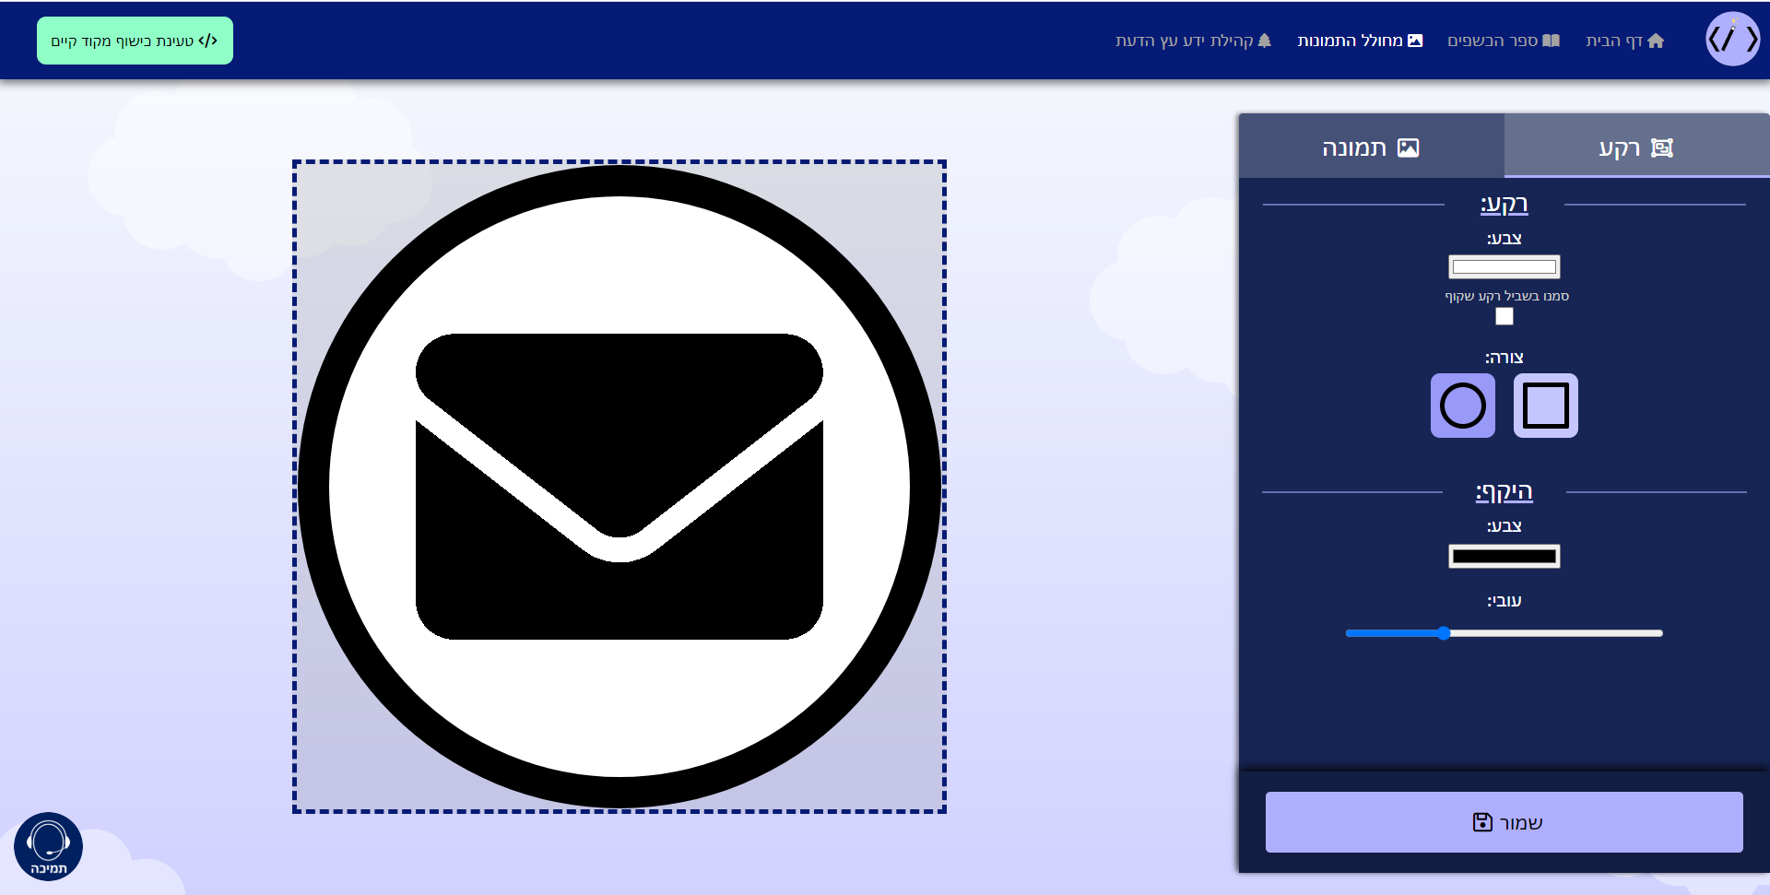
תוכן עניינים
מחולל התמונות
נבחר צבע רקע , צבע ועובי ההיקף וצורתו.
בצד הדף תוצג תצוגה מקדימה של אותו כישוף.
לאחר שנסיים למלא את כל ההגדרות, נוכל ללחוץ על כפתור "שמור" שמופיע בתחתית הדף, כפתור זה שומר את האייקון כתמונה.
תוכן עניינים

Slide 22
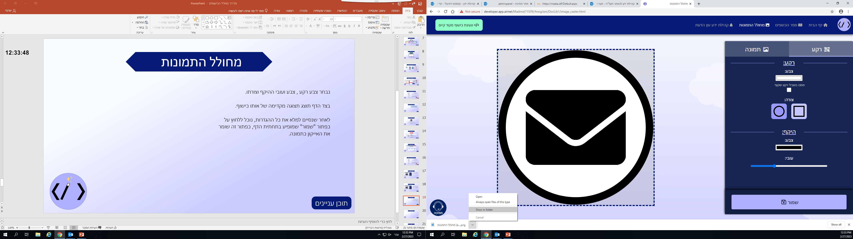
תוכן עניינים
מחולל התמונות
לאחר שלחצנו "שמור", האייקון ירד למחשב ויישמר בו כתמונה. בכדי למצוא את התמונה בתיקייה נלחץ על החץ הקטן בכפתור שנפתח בפינה השמאלית בתחתית הדף, ומשם “Show in Folder” .
נעלה את התמונה לתיקיית התמונות באתר הSP שלנו ונוכל להשתמש בה במחולל הכישופים.
תוכן עניינים

